Slide 1
AULA 29
Reuniões Mediúnicas
1

Slide 2
1ª parte: reuniões mediúnicas
2

Slide 3
Objetivos
3
Notes:
O lidador das tarefas mediúnicas deve ter sempre em mente os magnos objetivos do intercâmbio espiritual: instruir-se e aperfeiçoar-se moralmente com vistas ao futuro espiritual; produzir comunicações convincentes para que a Doutrina possa convencer os incrédulos e, por fim, colaborar com os Espíritos superiores na tarefa de aliviar e aconselhar os Espíritos sofredores, facultando-lhes o burilamento moral por meio de bons conselhos e exemplos salutares

Slide 4
Instrução dos encarnados
4
Notes:
O primeiro objetivo das reuniões mediúnicas é a instrução dos participantes encarnados
Que seja nosso propósito constante o de aproveitar cada lição, cada depoimento, como oportunidade de aprender, como instrução prática que os Bons Espíritos estão nos ensejando

Slide 5
Convencer os incrédulos que há vida além do mundo material
5
Notes:
O fim providencial das comunicações é convencer os incrédulos de que tudo para o homem não se acaba com a vida terrestre,
e dar aos crentes ideias mais justas sobre o futuro
As reuniões devem produzir comunicações convincentes, de qualidade, verdadeiras e instrutivas de modo a revigorar o corpo da Doutrina e fazê-la avançar para que permaneça como farol norteando a caminhada evolutiva do homem
A fé restaurada sob as bases do conhecimento imortalista

Slide 6
Aliviar o sofrimento dos Espíritos
6
Notes:
A imensa multidão dos desanimados, dos que perderam momentaneamente a esperança de encontrar um caminho para a fé no meio de tantas aflições que experimentam, e os ingênuos que, cansados do ludíbrio e da exploração vil a que foram submetidos batem às portas da Casa Espírita procurando o abrigo do Consolador
Esses incrédulos podem e devem receber os benefícios diretos da fé
Muitos deles estão desencarnados e se constituem nossa clientela de trabalho nos labores mediúnicos onde recebem as terapias desalienantes quanto consoladoras de que carecem
A evocação dos Espíritos tem a vantagem de nos por em contato com Espíritos sofredores, que podemos aliviar e cujo adiantamento podemos facilitar por meio de bons conselhos
Aponta-se como tarefa precípua do Cristianismo, hoje restaurado em sua essência pelo Espiritismo, pelo menos nessa fase histórica em que vivemos, de planeta de expiações e provas, a cura das feridas morais dos indivíduos, sem o que o progresso social e moral se tornará mais difícil e demorado
Com a chegada do Espiritismo ao universo dos homens, criaram-se regras e orientações seguras para o exercício mediúnico, e as reuniões de objetivos elevados passaram a ser realizadas de modo vasto, no plano físico, com o intuito de acelerar a marcha de regeneração da Humanidade
Fazer reuniões mediúnicas entre nós, multiplicá-las em quantidade e, sobretudo, em qualidade, está no contexto desse grande projeto divino de fazer com que seja assim na Terra como no céu

Slide 7
Organização
7
Notes:
Kardec, com relação ao problema da homogeneidade: número de participantes não deve ser excessivo; regularidade das reuniões; inconveniência da presença de médiuns obsidiados; circunspecção que devemos ter na admissão de elementos novos
Nos agregados pouco numerosos, todos se conhecem melhor e há mais segurança quanto à eficácia dos elementos que para eles entram
O silêncio e o recolhimento são mais fáceis e tudo se passa como em família

Slide 8
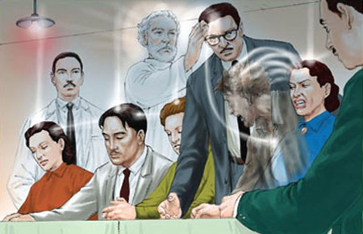
Em uma reunião mediúnica existem duas equipes interagindo para obtenção dos resultados, a de desencarnados e a de encarnados
8
Notes:
Uma reunião mediúnica é trabalho que se desenvolve entre os dois planos da vida, o espiritual e o físico, havendo, portanto, duas equipes interagindo para a obtenção dos resultados

Slide 9
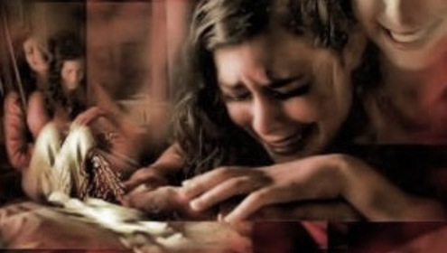
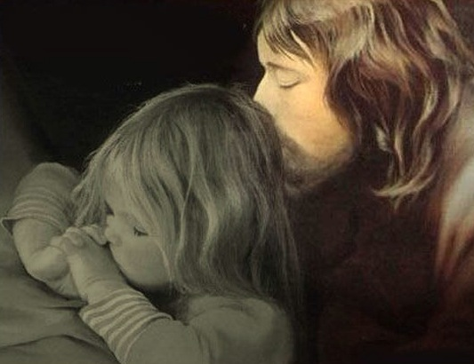
A natureza dos Espíritos que assessoram e participam das nossas reuniões mediúnicas é a que fazemos jus pelo processo de sintonia que oferecemos pág.23
9
Notes:
Se queremos a presença dos bons temos que atraí-los pela elevação de nossos pensamentos e propósitos de edificação
Kardec: Não basta que se evoquem bons Espíritos; é preciso, como condição expressa, que os assistentes estejam em condições propícias, para que eles assintam em vir

Slide 10
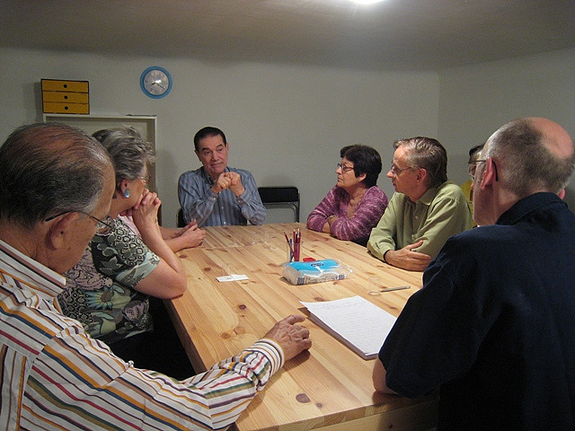
Perfeita comunhão de vistas e de sentimentos
Uma reunião séria precisa de
10
Notes:
Perfeita comunhão de vistas e de sentimentos
Kardec: Uma reunião é um ser coletivo, cujas qualidades e propriedades são a resultante das de seŭs membros e formam como que um feixe
Ora, este feixe tanto mais força terá quanto mais homogêneo for

Slide 11
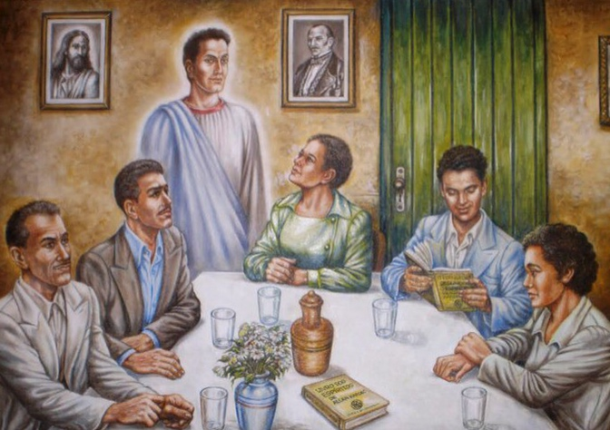
Cordialidade recíproca entre os membros
Uma reunião séria precisa de
11
Notes:
Cordialidade recíproca entre todos os membros

Slide 12
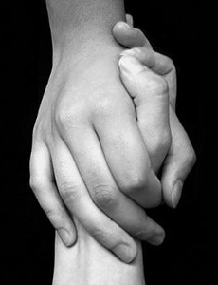
Sentimento de caridade cristã
Uma reunião séria precisa de
12
Notes:
Aŭsência de todo sentimento contrário à verdadeira caridade cristã

Slide 13
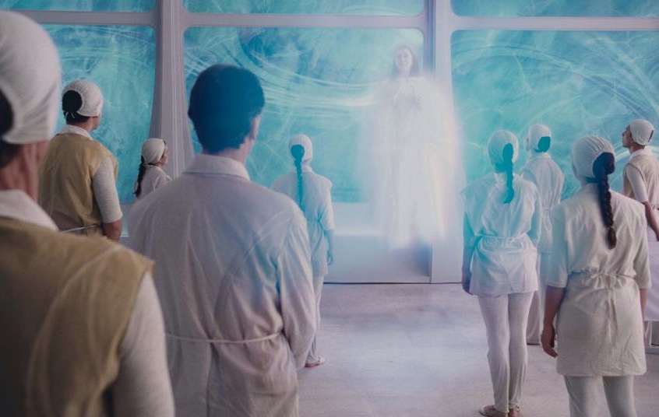
Desejo de instrução e melhoria pessoal por meio dos ensinamentos dos Espíritos
Uma reunião séria precisa de
13
Notes:
Desejo único dos participantes de se instruírem e melhorarem por meio dos ensinos dos Espíritos

Slide 14
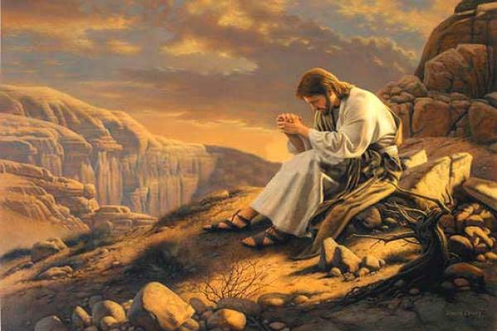
Recolhimento e silêncio
Uma reunião séria precisa de
14
Notes:
Recolhimento e silêncio respeitosos

Slide 15
Ausência de orgulho e vaidade
Uma reunião séria precisa de
15
Notes:
Isenção, nos médiuns, de todo sentimento de orgulho, de amor-próprio e de supremacia

Slide 16
Existem tarefas espirituais depositadas em nossas mãos, nas quais não devemos falhar
Importância da assiduidade
16

Slide 17
A ausência de um companheiro causa apreensão no grupo, contribuindo para a indisciplina mental
Importância da assiduidade
17

Slide 18
Direção
18

Slide 19
Autoridade fundamentada no exemplo
19

Slide 20
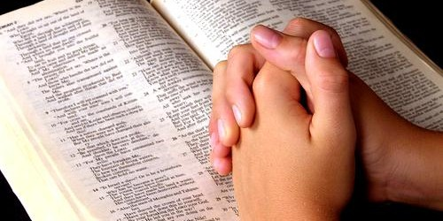
Hábito do estudo e da oração
20

Slide 21
Afeto sem privilégios
21

Slide 22
Brandura e firmeza
22

Slide 23
Sinceridade com amor
23

Slide 24
Integração da equipe
24

Slide 25
Estímulo ao estudo
25

Slide 26
Avaliação
26

Slide 27
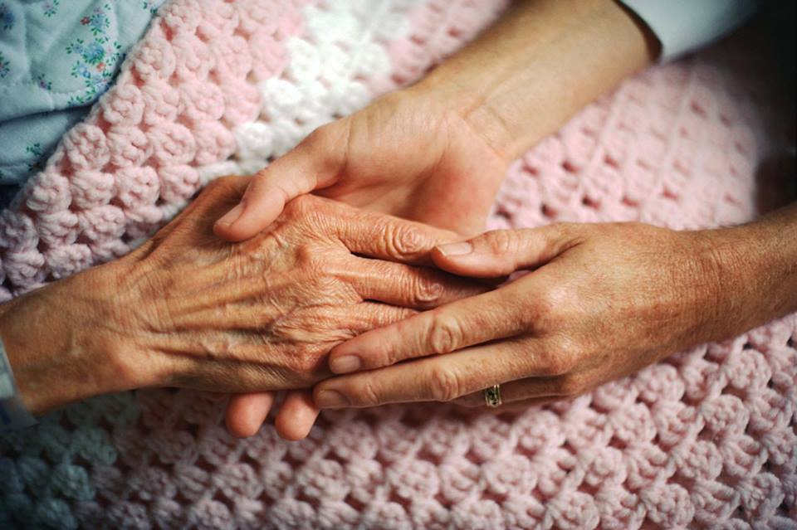
Estou mais fraterno?
27

Slide 28
Estou melhorando minha consciência moral?
28

Slide 29
Estou assumindo melhor meus deveres e responsabilidades?
29

Slide 30
Como está meu conhecimento sobre a mediunidade e sobre a Doutrina Espírita?
30

Slide 31
Benefícios de uma equipe mediúnica educada
31

Slide 32
Equilíbrio nas comunicações
32

Slide 33
Filtragem mediúnica adequada Pág.41
33

Slide 34
Ritmo nos atendimentos Pág.41
34

Slide 35
Bem-estar nos médiuns após os trabalhos Pág.41
35

Slide 36
Contato com os mentores Pág.41
36

Slide 37
2ª parte: padrões de qualidade para reuniões mediúnicas
37

Slide 38
Seleção e privacidade
38

Slide 39
Admitindo somente a equipe responsável no local e horário para o intercâmbio mediúnico
39

Slide 40
Uma reunião mediúnica é influenciada tanto por médiuns ostensivos bem como pelos de apoio
40

Slide 41
Participantes devotados, equilibrados emocionalmente, com saúde e conhecimento espírita necessário
41

Slide 42
Saúde e equilíbrio emocional Pág.55
42
Notes:
Reuniões Mediúnicas (pág55), citando a obra Grilhões Partidos, Manoel Philomeno de Miranda.
- "somente aqueles que se encontram com a saúde equilibrada estão capacitados para o trabalho em equipe, (...): pessoas nervosas, versáteis, susceptíveis, são carecentes de auxílio não se encontrando habilitadas para mais altas realizações quais as que exigem recolhimento, paciência, afetividade, clima de prece em esfera de lucidez mental."

Slide 43
CRÉDITOS
Pesquisa e Elaboração: Aníbal Jorge Oliveira Albuquerque
Direção de Arte: Weyne Vasconcelos
Revisão: José Roberto Alves de Albuquerque
Colaboradores: Antônio Alfredo de Sousa Monteiro, Lisboa, Regina Célia Mesquita Gondim, Sônia Ponte
Fortaleza, janeiro de 2014
43

